Slide 1

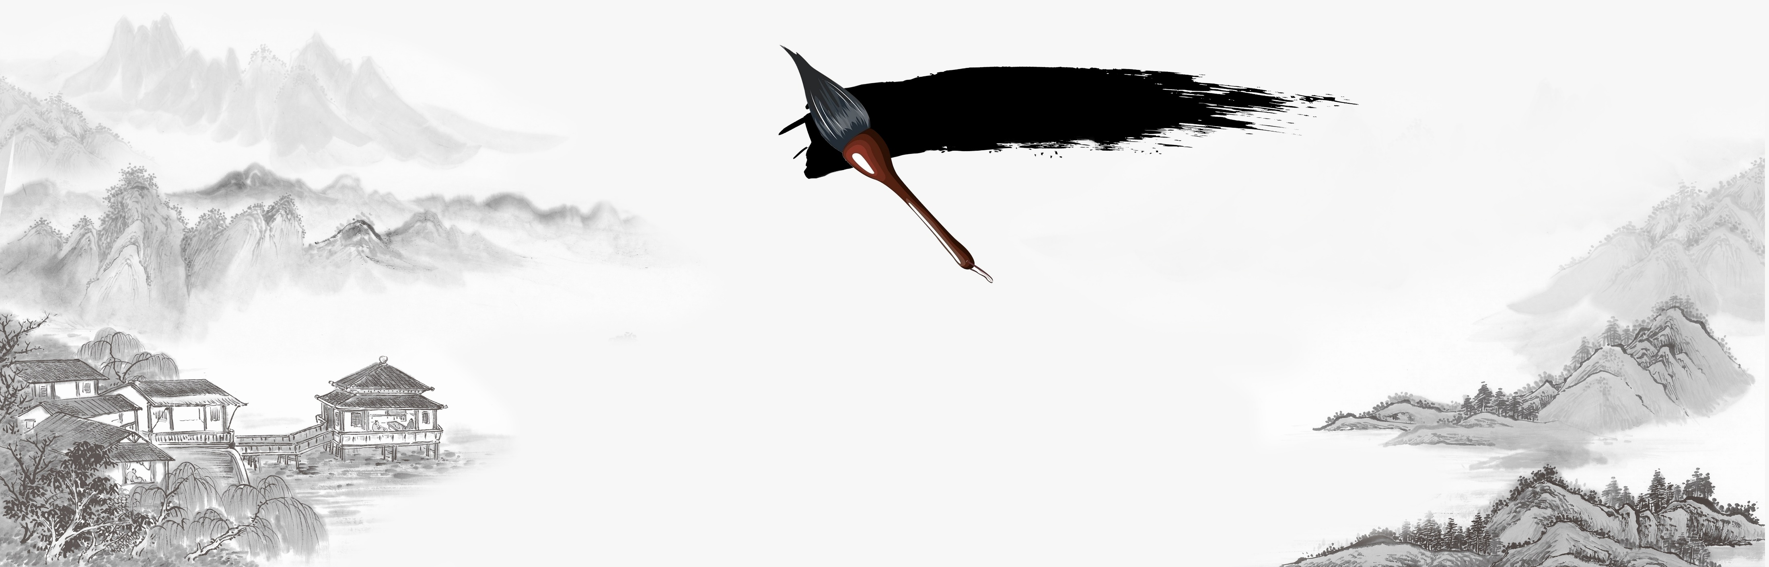

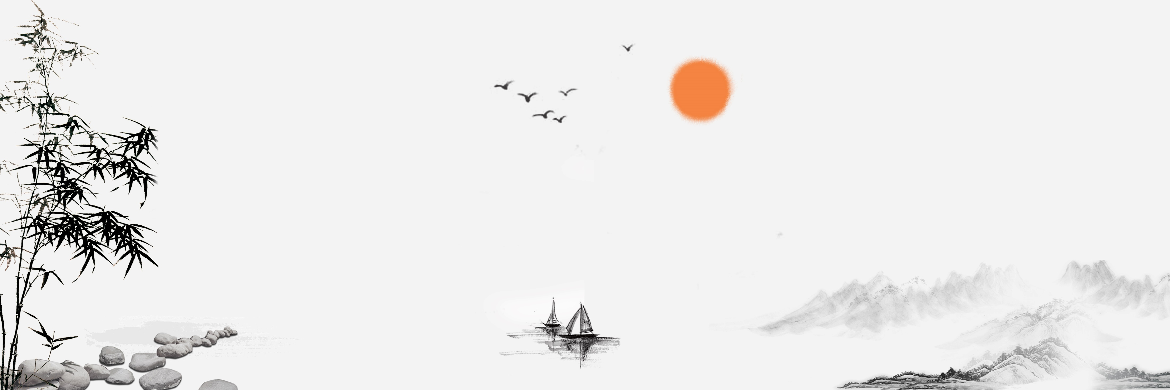


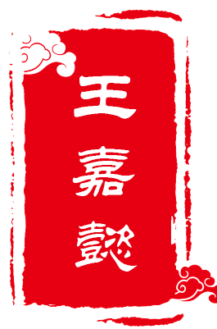

Slide 2
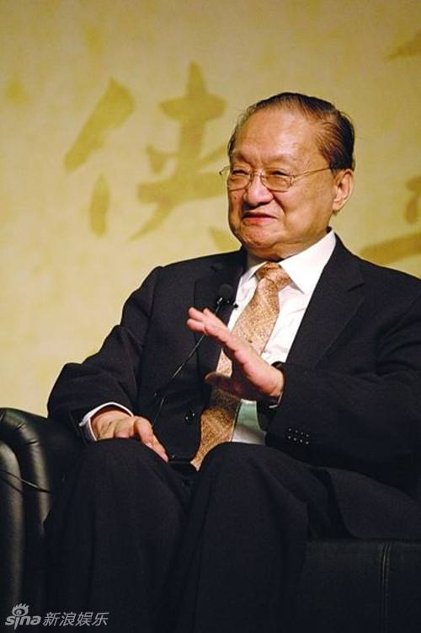
金庸
原名查良镛，1924年3月10日生于浙江省海宁市，1948年移居香港。当代知名武侠小说作家、新闻学家、企业家、政治评论家、社会活动家，“香港四大才子”之一。
Notes:
To change the image behind the Mock up.
Select the layer - > Right Click -> Send to Back -> Delete the image -> Drag & Drop your Own Picture -> Send to Back (again)

Slide 3
创作风格
金庸的武侠小说表现出鲜明的个性，在题材的选择、人物的塑造和展现社会时代风貌方面有鲜明特色，它们在创作技法上独树一帜，具有范式意义。金庸阅历丰富，知识渊博，文思敏捷，眼光独到。他继承古典武侠小说之精华，开创了形式独特、情节曲折、描写细腻且深具人性和豪情侠义的新派武侠小说先河。
Notes:
To change the image behind the Mock up.
Select the layer - > Right Click -> Send to Back -> Delete the image -> Drag & Drop your Own Picture -> Send to Back (again)

Slide 4
代表作
《书剑恩仇录》 1955年
《碧血剑》 1956年
《射雕英雄传》 1957年—1959年
《雪山飞狐》 1959年
《神雕侠侣》 1959年—1961年
《飞狐外传》 1960年—1961年
《白马啸西风》 1961年，附在《雪山飞狐》之后的中篇小说
《倚天屠龙记》 1961年
《鸳鸯刀》 1961年，附在《雪山飞狐》之后的中篇小说
《连城诀》 1963年，又名《素心剑》
《天龙八部》 1963年—1966年
《侠客行》 1965年
《笑傲江湖》 1967年
《鹿鼎记》 1969年—1972年
《越女剑》 1970年，附在《侠客行》之后的短篇小说
Notes:
To change the image behind the Mock up.
Select the layer - > Right Click -> Send to Back -> Delete the image -> Drag & Drop your Own Picture -> Send to Back (again)

Slide 5
亲属名人
表兄：徐志摩
同宗：穆旦（查良铮）
姑父：蒋百里
表姐：蒋英（钱学森的夫人）
表外甥女：琼瑶
Notes:
To change the image behind the Mock up.
Select the layer - > Right Click -> Send to Back -> Delete the image -> Drag & Drop your Own Picture -> Send to Back (again)

Slide 6
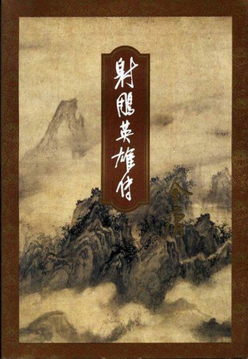
《射雕英雄传》通篇以爱国主义为主线。小说开篇即以杀汉奸开局，反映出：中国人对待汉奸的态度，丘处机给郭啸天和杨铁心未出生的孩子起名， 都要求不忘靖康耻，犹如“不忘阶级苦，牢记血泪仇”之感。从中可以解读出：面对外晦，民间的爱国热情高，官方似乎都是卖国贼似的。连主张北伐的韩佗胄也因为小说要制造一个官府卖国，人民爱国的情景而成为汉奸了。
Notes:
To change the image behind the Mock up.
Select the layer - > Right Click -> Send to Back -> Delete the image -> Drag & Drop your Own Picture -> Send to Back (again)

Slide 7
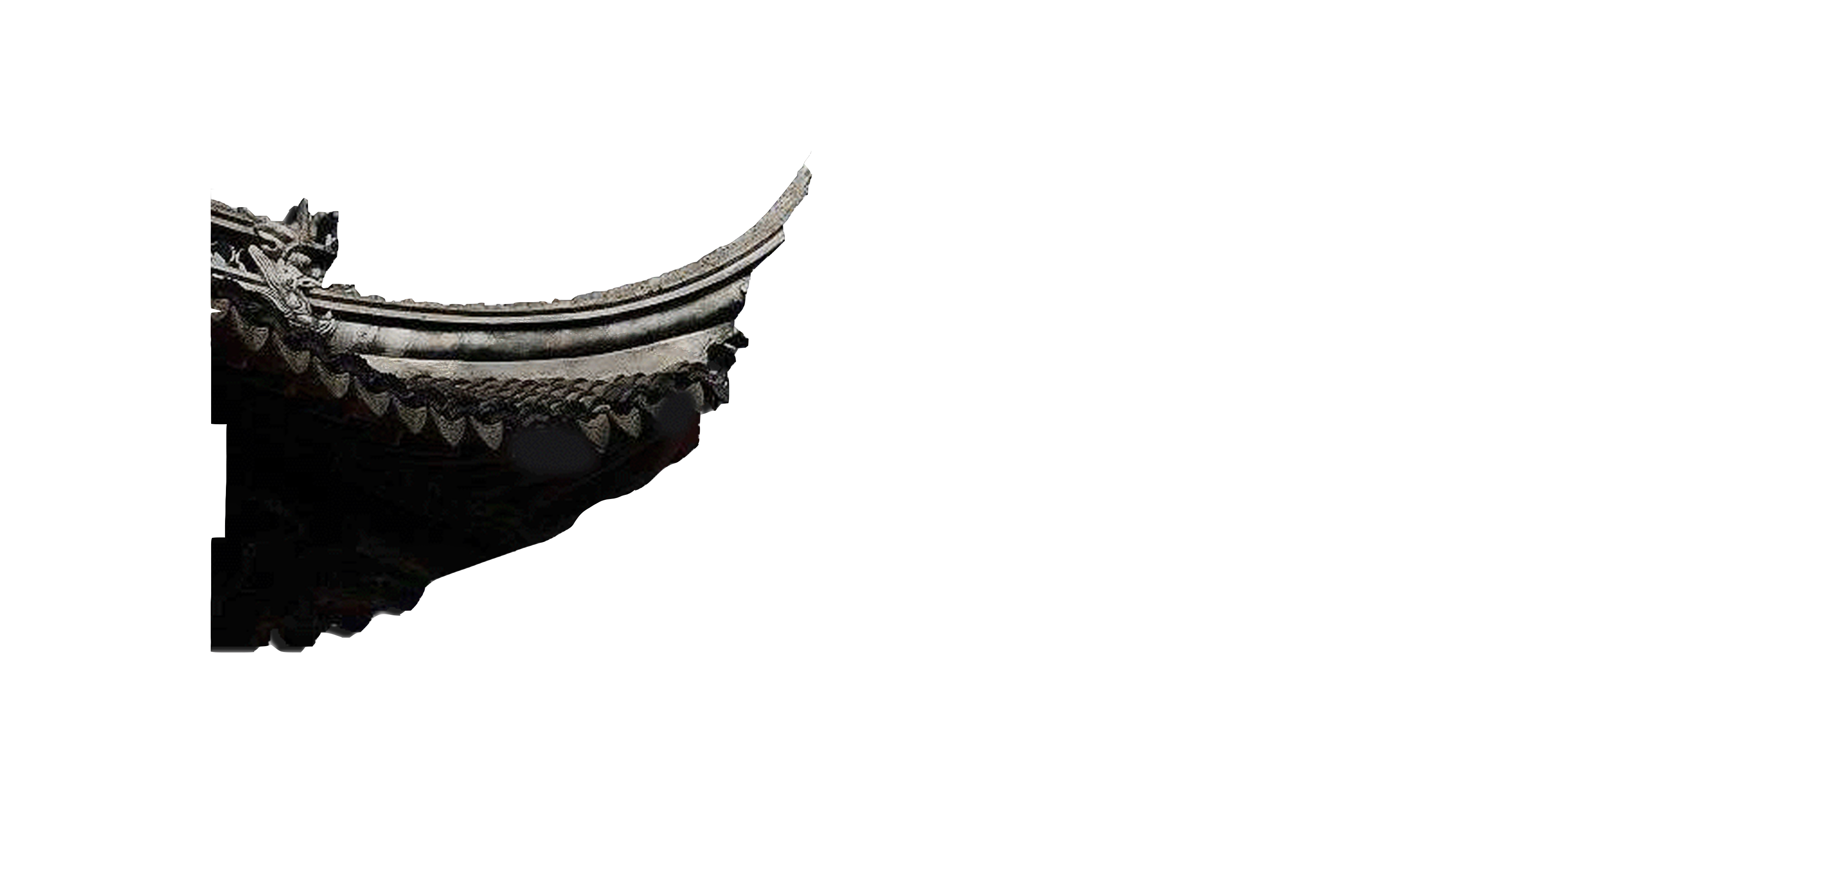
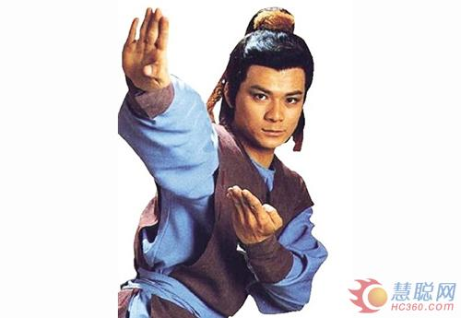

郭靖憨厚老实，从一个天赋极差的江湖小白化身为人人敬仰的大侠，可谓际遇非凡。要说成为英雄，除了武功高强，心系百姓，为国为民也是必不可少的品质。郭大侠虽然武学天赋不是那么给力，但有着一份侠之大者，为国勇当先的精神在，这便是英雄。
郭靖——侠之大者为国勇当先

Slide 8

俗话说的好，每一个成功男人的背后都有一个黄蓉这样的女人。先来说说黄蓉的出身，桃花岛大小姐，东邪黄药师之女，典型的侠二代。在原著中，黄蓉的聪明才智是人尽皆知的，要说郭靖的成功，有一半功劳是黄蓉的，那也不为过，用美食俘虏了洪七公，教给郭靖降龙十八掌，带郭靖去桃花岛，认识周伯通学习空明拳和左右互搏术，甚至是《九阴真经》。要说郭靖能成为一代英雄，黄蓉确实是功不可没。
黄蓉——只缘为君落人间

Slide 9
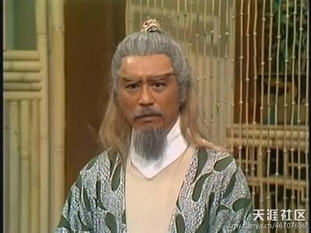
“正中带有七分邪，邪中带有三分正”，这正是黄老邪，亦是“桃花岛”岛主，桃花派武学创始人。男人不坏，女人不爱，看似正气凌然的黄药师骨子里透露出狂傲的个性。而邪气太重，像欧阳锋那样的男人却又没有女人喜欢，“身材高瘦，风姿隽爽，萧疏轩举，湛然若神”邪中却又有几分正气所在。有“世人皆醉我独醒”的豪气，有“十年生死两茫茫”的侠骨柔情，这样的男人谁不爱呢?这就是金庸笔下的黄药师，一个近乎完美的男人。
黄老邪——一个近乎完美的男人

Slide 10
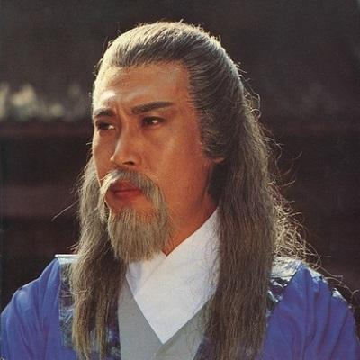
“很多年之后，我有个绰号叫做‘西毒’。其实任何人都可以变得狠毒，只要你尝试过什么叫‘忌妒’。我不会介意他人怎样看我，我只不过不想别人比我更开心。”这是电影《东邪西毒》中欧阳锋的一句话，在笔者看来，欧阳锋这样的人物形象可能更符合当下社会大多数人的一种心理。在《射雕英雄传》中，欧阳锋是一个为了达到目的不择手段的人，然而这样一个看似十恶不赦的人，金庸用欧阳克这个人物赋予了欧阳锋一个亮点——那就是人性中亲情的光辉。
欧阳锋——力尽智竭故人旁

Slide 11
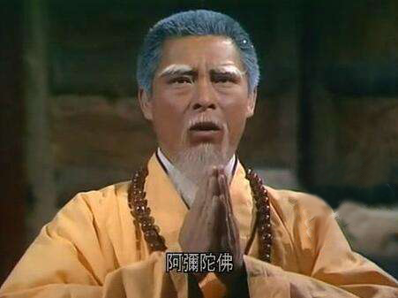
如果说王重阳是金庸笔下对于道家“清静无为”的描写，那南帝段智兴则是佛家慈悲为怀的典范。段智兴(一灯大师)曾经是一国之君，待人宽厚仁慈，深受国民的爱戴。而被周伯通和瑛姑带了绿帽子还能原谅这俩人的，恐怕段王爷也是古今第一人了。作为一国之主，段智兴爱民如子，拥有超越帝王的胸襟，而二十年后，段智兴却因为当时没有救瑛姑的孩子而懊悔出家。以德报怨，慈悲为怀，普度众生，这就是南帝段智兴。
段智兴——慈悲为怀普度众生

Slide 12
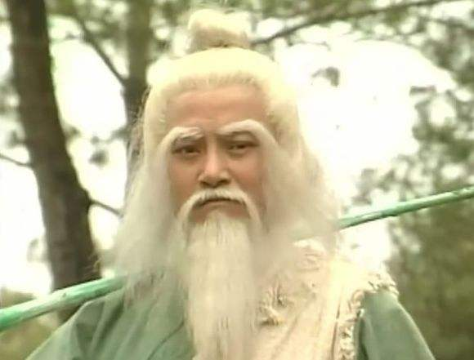
九指神丐，丐帮帮主，一招降龙十八掌谁人不知，一套打狗棒法谁人不晓。洪七公这个人，说他是一个仗剑天涯，打抱不平的英雄，这是事实。然而对于丐帮来讲，洪七公却不是一个好的领导人物。洪七公这个人很贪吃，并且好玩失踪，像他这种长年累月不见人影的，在没有手机通讯设备的年代，丐帮的帮务自然不好打理。但英雄嘛，不管你是不是领导的料子都可以当，洪七公虽然过着闲云野鹤的生活，但路见不平一声吼，该出手时就出手的义薄云天之气还是有的，帮内自然也为有这种侠踪遍天下的帮主而感到光荣。
洪七公——浩然之气震人间

Slide 13
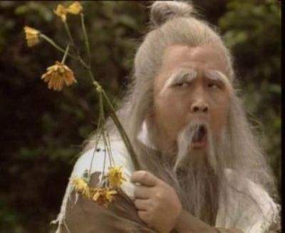
凭着他大师级的武功，以及一颗不折不扣的赤子之心，周伯通遨游四海，只将人间天地，当作是一座供他嬉戏的大公园。不论是相忘于江湖，或者还是相濡以沫，行走于壮丽河山的老顽童，留下的还有种种豁然自在的痕迹。
周伯通——推动事件发展的人物

Slide 14
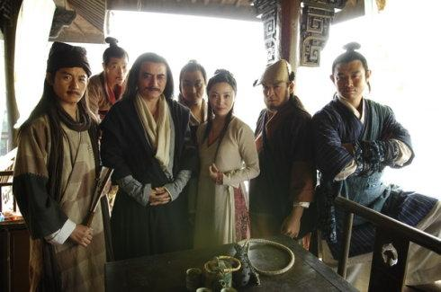
又称江南七侠，即柯镇恶、朱聪、韩宝驹、南希仁、张阿生、全金发、韩小莹。
江南七怪自小义结金兰，感情深厚。即使张阿生身故之后，其余六人仍对外自称江南七怪。江南七怪重情重义，对江湖上的不公不义之事，定会出手相助。因为丘处机的一席话，便千山万水找到郭靖，费尽青春教他武功，让他成为一个英雄，为此更在大漠住了十八年而未返江南。
江南七怪——侠义之士

Slide 15
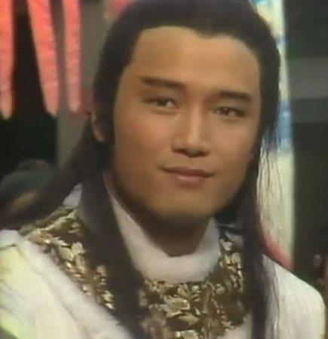
杨铁心与包惜弱之子，金国六王爷完颜洪烈的养子。杨康聪明机警，外貌俊美、气质卓绝，生母养父对其万般宠溺，自幼在顺境中成长，处处争强好胜，不择手段。因迷恋金朝王室的富贵，在得知身世后仍继续追随仇人完颜洪烈，并欲继其王位。
杨康——注定生活在亦真亦假中

Slide 16
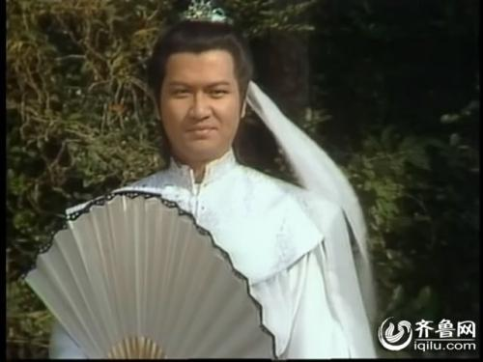
“西毒”欧阳锋的私生子，白驼山的少主。欧阳克面目俊雅却又英气逼人。生性好色，拥有众多姬妾，受完颜洪烈聘请来盗取《武穆遗书》，曾受到江南七怪、洪七公等正派的攻击。后来在荒岛被黄蓉使计用大岩石压断双腿，后因在牛家村曲家酒馆调戏穆念慈，被杨康用铁枪头所杀。
欧阳克——英气逼人的好色少主

Slide 17
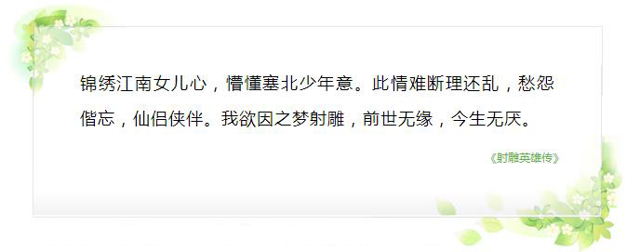

Slide 18
